Slide 1
Error Correction
Артем Морозов
Teacher Trainer, Cambridge Assessment Presenter, сертифицированный преподаватель CELTA и выпускник DELTA, методист, директор года, автор сборника Mishkie Grammar

Slide 2
Что Вы видите?

Slide 3
Согласны ли Вы с этим утверждением?
“Mistakes are a positive sign that you PARTLY understand something, not a negative one that you didn’t understand anything”.
Lewis, M. (2008). Implementing the Lexical Approach. Heinle.

Slide 4
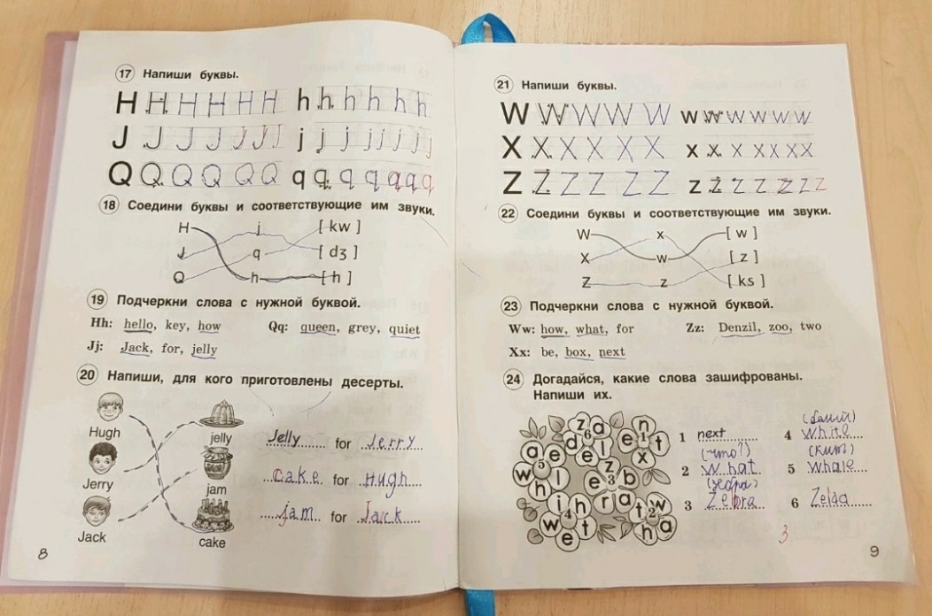
Шалва Амонашвили, метод зеленой ручки:
Отметить зеленым те буквы, которые удались хорошо.
Отметить галочкой слова, написанные верно.
Подчеркнуть интересные формулировки, метод решения.

Slide 5
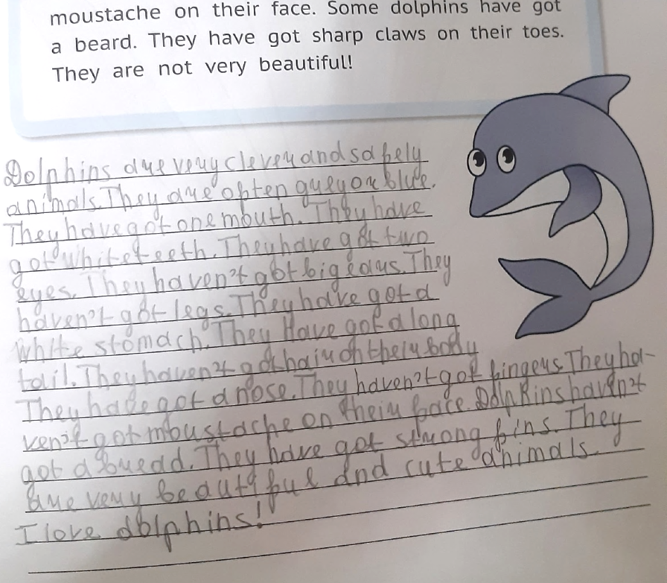
На что можно обратить внимание:
Содержание соответствует заданию
Интересно ли читать текст?
Связность текста и логика
Количество слов / предложений
Лексика: range / accuracy
Грамматика: range / accuracy
Морозов, А. Ю. (2023). Mishkie Grammar, Book 1. Титул.

Slide 6
Согласны ли Вы с этим утверждением?
“Ошибки нужно исправлять, но результат будет гораздо лучше, если ученик сделает это самостоятельно. От учителя требуется лишь указать на наличие ошибок”.
Шалва Александрович Амонашвили

Slide 7
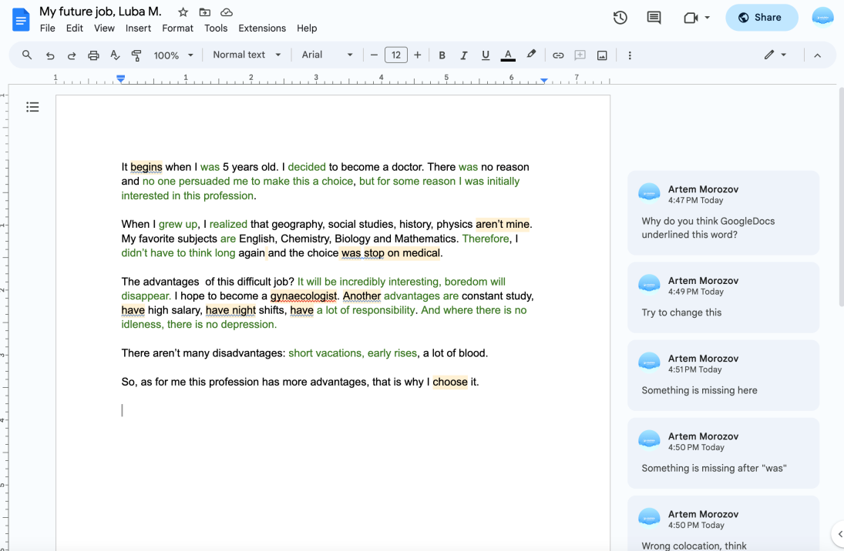
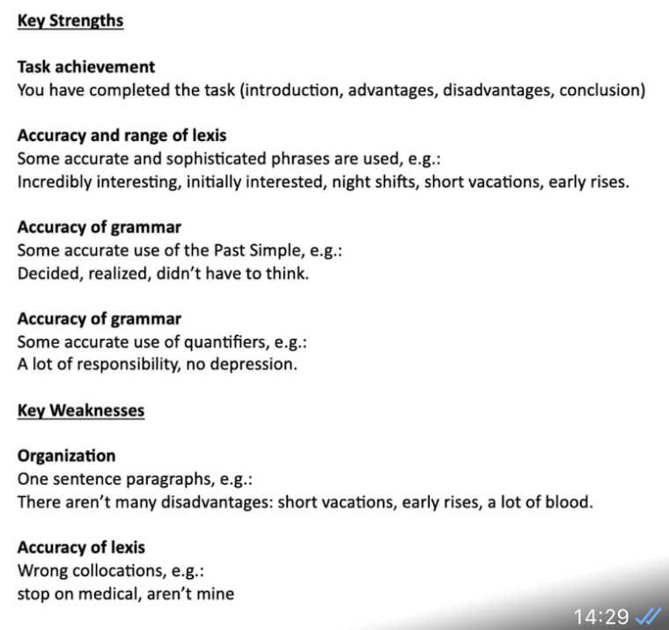
Метод карандаша: подчеркнуть, но не исправлять

Slide 8
Какие из этих высказываний Вам хотелось бы исправить?
1. I didn’t worked yesterday
2. I not a doctor, I manager
3. He washes TV
4. I am not agree with you
5. We listening to you
6. She is very not sing

Slide 9
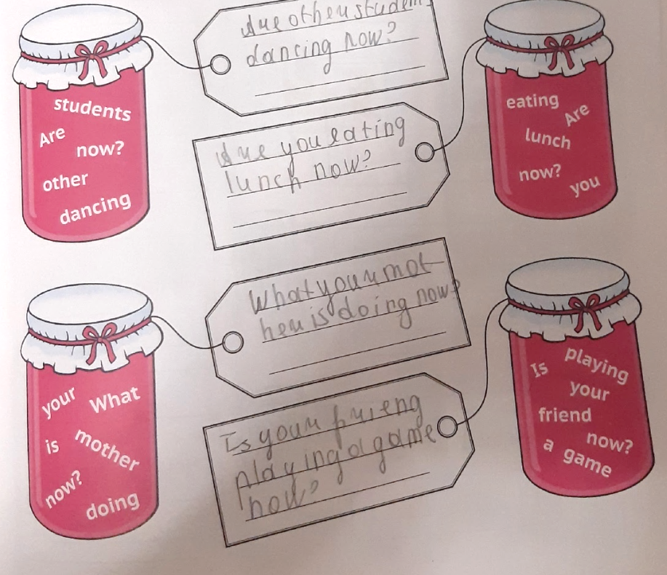
Hot Error Correction:
Controlled Practice
Focus on Accuracy
Морозов, А. Ю. (2023). Mishkie Grammar, Book 1. Титул.

Slide 10
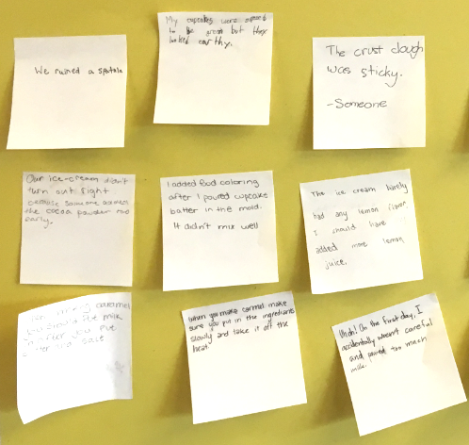
Cold Error Correction:
Freer practice
Focus on Fluency
Анонимность при корректировке, но не при похвале

Slide 11
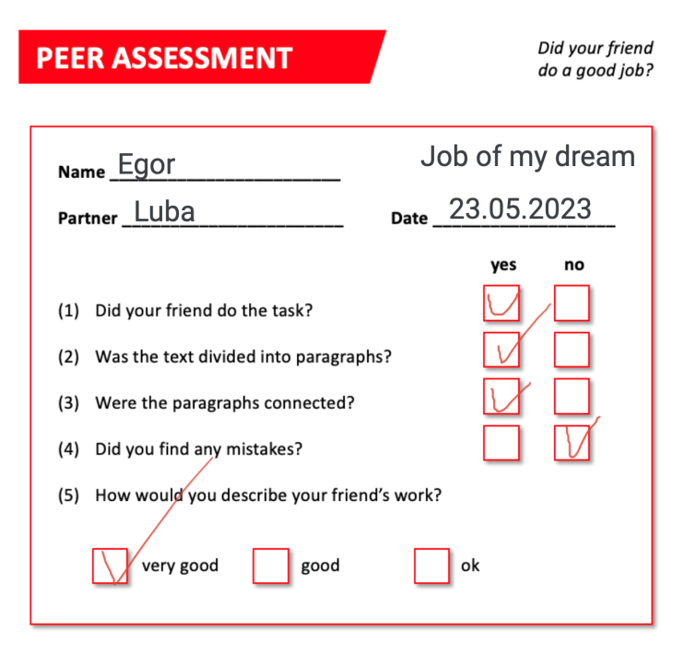
Peer Correction:
Picture dictations
Prediction tasks
Peer Editing (OHP, GoogleDocs)

Slide 12
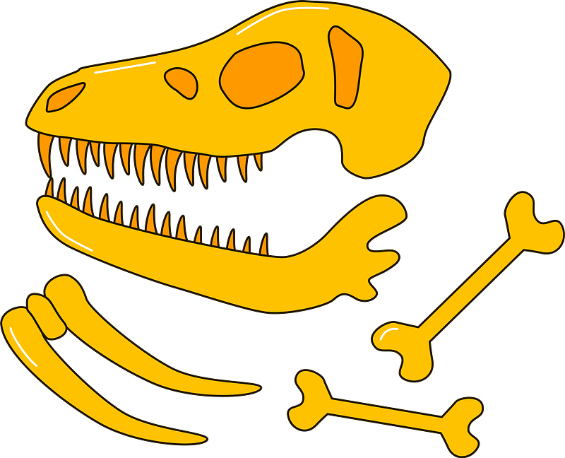
Fossilized Errors
Make a list of expected common errors before class
Taboo Lists with the most common mistakes
Fossil Journals
Use sentences from their essays for Grammar Casino
Get them to make a quiz

Slide 13
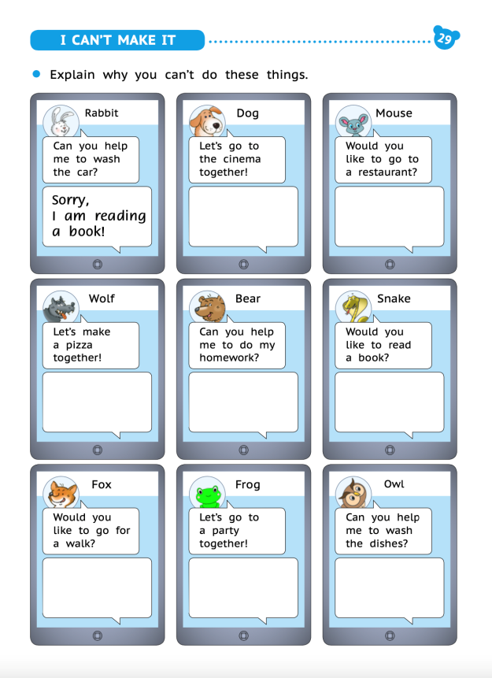
Страх ошибок:
Больше открытых вопросов
Морозов, А. Ю. (2023). Mishkie Grammar, Book 1. Титул.

Slide 14
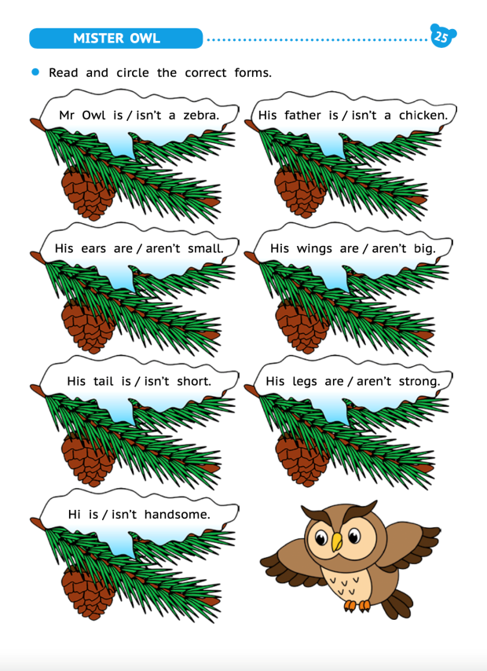
Страх ошибок:
Варианты ответов
Морозов, А. Ю. (2023). Mishkie Grammar, Book 1. Титул.

Slide 15
Согласны ли Вы с этим утверждением?
“The only man who never makes a mistake is the man who never does anything”.
Theodore Roosevelt

Slide 16
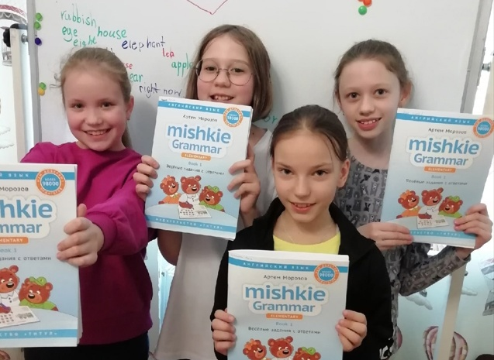
Заглянуть внутрь можно:
На Ozon
https://ozon.ru/t/n4oJqWV
На Wildberries
https://vk.cc/cnrCPi
На сайте «Титул»
https://vk.cc/cm3dsH

